Slide 1
Paper Reading
Efficient Language Modeling with Sparse all-MLP
Reporter：Yuan Xie

Slide 2
1
Background
2
Related works
CONTENTS
3
sMLP
4
Results and Analysis
5
Conclusion

Slide 3

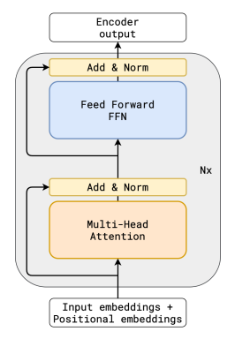

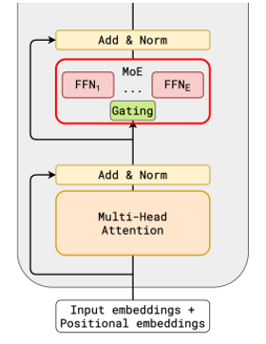
Background of MoE
Background
MoE (Mixture of Experts)
Related works
sMLP
Results
Conclusion
Notes:
本文的核心其实就是标题中的 Sparse all-MLP。sparse在这里主要指的是Moe结构。
MoE多专家混合模型，很多年前就被提出。2020年的时候，Google的一个名叫GShard的工作将MoE引入Transformer结构，并在多项NLP任务上都取得了非常优秀的结果。
如图所示，Transformer结构中的moe其实比较简单，前面的一些position embedding, multi-head attention层都完全不变，只是将dense的FFN层替换成sparse的多个专家层（每个专家层的结构都和FFN层是一样的）。然后用一个小型的门控网络去控制模型使用哪个专家层。在训练或者推理的时候，只有少量的专家层会被激活（一般每次激活1-2个）。虽然模型的总参数量非常多，但是实际在训练的时候，每次都只会激活一部分的参数进行学习更新，MOE的训练过程的开销并不会显著提高，但是可以极大地提升模型的参数量，提升模型的 capacity。

Slide 4
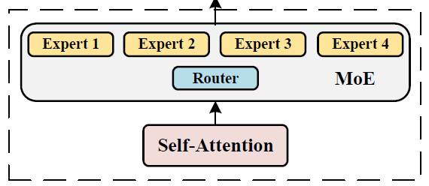
Background of MoE
Background
Characters of MoE
Related works
From dense to sparse
Gating and routing
Increase model parameters easily
Relatively low computing cost during training
Better performance
Easy to overfit
Hard to implement
Slow inference speed
sMLP
Advantages of MoE
Results
Conclusion
Shortcomings
Notes:
接下来简要地介绍一下MoE的特点，首先，moe是一种稀疏的结构，当给定一个输入，每次只有少量的专家会被激活。其次，moe是一个门控的网络，需要设计一个路由分配算法，来决定token会被送到哪个expert中。
Moe的优点有以下几点：首先，moe可以轻松地提升模型的参数量。同时，在训练时，moe的计算开销也是相对较低的。通常来说，模型的参数量和计算开销是成比例的，但是Moe的稀疏结构使得它可以通过增加专家的数量来扩大参数量，同时计算开销却并不会线性地增长。Switch transformer也正是利用这点实现了万亿量级的参数量。并且，moe的性能也是非常优秀的，非常多的工作都证明了，在language modeling等NLP任务上，moe的性能通常是要优于相对应的dense model。
当然MOE也有一些缺点，首先，由于引入了大量额外参数以及门控网络，moe是比较容易过拟合的，其次，moe在实施起来也比较困难，当专家数比较多的时候，需要多机多卡的并行运算。此外，moe的推理速度很慢。Moe模型的推理需要在设备间的通信耗费额外的时间。
可以不讲：普通的模型在推理时一般都是单卡进行的，但是对moe模型，每次推理时都需要load所有的experts，可能会超出了单卡的内存限制 ，需要跨设备地实现推理，所以在推理时可能需要在通信上耗费额外的时间。

Slide 5
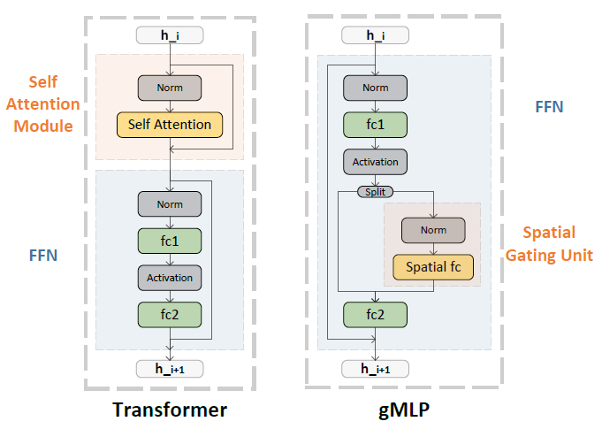




Background of all-MLP model
Background
All –MLP model
Related works
gMLP [1] : Use Spatial projection and gated multiplication are used to capture Spatial dependency
sMLP
Results
Conclusion
o(SGU) =
o(Self-attention) =
[1]《Pay Attention to MLPs》
Notes:
然后介绍一下Sparse all-MLP中的all MLP。all MLP就是说模型的主体结构完全由MLP组成。
关于这方面的工作，本文借鉴了21年的一篇文章《Pay Attention to MLPs》
对普通的transformer结构，需要一个多头的自注意力模块，来处理token间的空间信息spatial information。文中提出的Gmlp，主要研究的，transformer优秀的性能是否是由自注意力的归纳偏置所带来。
图中左侧是gmlp与普通transformer的结构的对比，可以看到，transformer中的position embedding，self-attention等，都被所替代了，只保留了FFN层。gmlp模型的核心在于Spatial Gating Unit，以及其中的空间映射。这个空间映射主要是用来捕捉空间依赖的。起到的作用类似于transformer中的position embedding和self-attention。首先顾名思义，Spatial Gating Unit是一个门控单元，和线性门控单元相比，功能是类似的。区别在于，线性门控单元是在通道维度上进行映射，而Spatial Gating Unit是在空间维度上进行映射。具体的计算可以用右边的公式表示，此外，Spatial Gating Unit在一开始有一个split的操作，这是因为作者发现，将输入Z从通道维度分割成两部分，分成Z1，Z2，然后进行gating操作，效果会更好。从计算复杂度的角度上来说，gmlp确实是降低了一些复杂度的，自注意力需要学习QKV的交互，而gmlp只需要学习K1K2的交互，复杂度的具体结果列在上面了。
总的来说gmlp的结构还是比较清晰的，简而言之，就是使用Spatial projection 去捕捉空间依赖，代替self-attention。

Slide 6
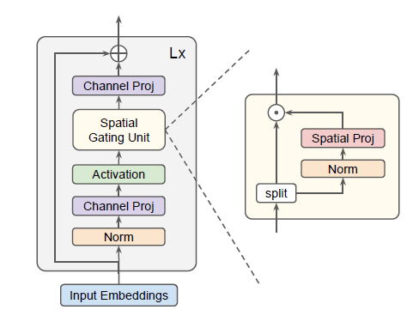
Background of gMLP
Background
Results of gMLP
Related works
Parameters decreased by 66%
- Promising performance on CV, but relatively
poor on NLP tasks
Poor Expressiveness
sMLP
Results
Shortcomings
Conclusion
Notes:
接下来，简要地介绍一下gmlp的结果，以及一些不足之处，
整体来说gmlp确实是一个很有价值的工作，后续的探索空间非常大。

Slide 7
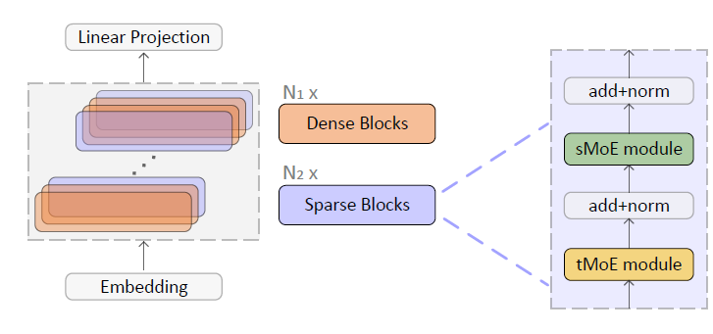

sMLP
Background
Related works
sMLP
Results
Conclusion
sMLP contains N1 dense blocks and N2 sparse blocks.
insert sparse blocks after dense layers.
1. tMoE module: sparsely FFN (feed-forward)
sMoE module: sparsely token-wise Spatial Gating Unit
Notes:
以上就是本文相关的背景，关于moe和gmlp，
接下来就要开始介绍这篇文章的主体内容了。首先要介绍一点，就是moe的结构一般只是选某几层，去做from dense to sparse的操作，而非对所有层都做。

Slide 8
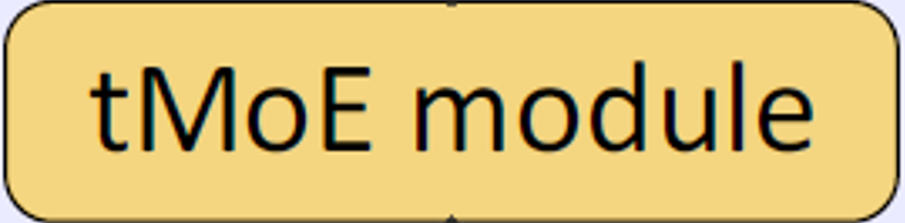
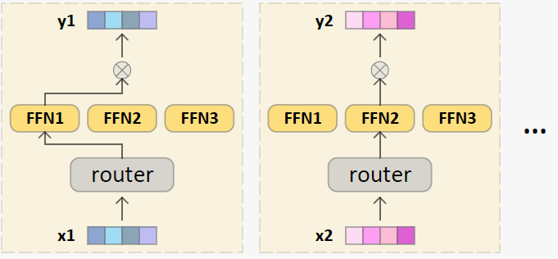
sMLP
Background
Related works
sMLP
Results
Conclusion
1. Contain an FFN in each expert
2. Use MoE structure of BASE Layer[1]
3. Standard token-wise routing
[1]《BASE Layers: Simplifying Training of Large, Sparse Models》
Notes:
Smlp的做法非常常规，就是将FFN层扩展成moe结构，和现有的moe工作基本一样。将原先的一个FFN拓展成多个experts，每个expert的结构都和FFN保持不变。在这次实验中，作者是沿用了BASE Layer的moe结构。使用了一个标准的token-wise的routing。就是对输入的token，根据分配算法计算一个概率值，然后根据这个概率值，将token分配给expert。仿照BASE Layer，这里门控网络的激活函数使用了sigmoid。

Slide 9
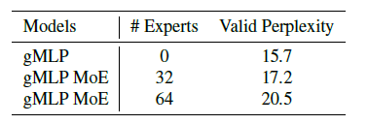
sMLP
Background
.
A straightforward extension of gMLP to MoE structure hurts performance
Naively applying token-wise routing to gMLP is flawed
Related works
sMLP
Results
Conclusion
Notes:
将FFN层扩展成moe结构是非常常见的做法。而这篇文章的一个亮点在于，它想将Spatial Gating Unit也做成moe的结构。但是将Spatial Gating Unit拓展成moe结构存在许多问题。实验结果表明，将Spatial Gating Unit拓展成moe会严重地损害性能，而且moe的规模越大，性能就下降的越多。经过分析发现，这是因为常规的token-wise routing 并不适合用于Spatial Gating Unit 的结构。
因为常规的token-wise的routing会将一个句子中的tokens送到不同的experts中，而experts通常是分布在不同的设备上的，也就是说，一个完整句子中的tokens，通常会被拆分开来，送到不同的设备上。对transformer结构来说，这并不会带来问题，因为token的embedding本身就包含了position embedding。所以即便token被拆开来分配给不同的专家，位置信息也不会丢失。
但是对于gmlp来说，如果将同一句子中的token拆开送到不同的expert中，那么这个token只可以和所在设备上的其它tokens交互。在这个设备上的tokens其实是来自不同句子的，而且gmlp并没有position embedding这样的操作，因此位置信息就直接丢失掉了。这样，在这种情况下，spatial projection是无法捕捉到空间依赖的。缺失了位置信息，那性能自然就会变差了。
也就是说，传统的token-wise的routing策略，并不适合gmlp的结构。因此，本文提出了新的routing策略，用来解决gmlp难以实现moe结构的问题。

Slide 10
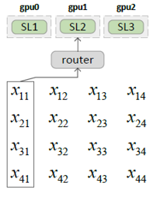






sMLP
Background
Deterministic Routing
Partial Prediction
Related works
Problem: V is one specific hidden dimension of the whole sentence, including future tokens.
Solution: Condition on the first 20% of tokens, which are used to decide the routing, and predict the remaining 80% of tokens
sMLP
Results
Conclusion
Notes:
针对Spatial Gating Unit 的 moe，本文提出了两种策略。
第一种策略是，Deterministic Routing。可以看左边这张图。假设一个句子中有4个token，按照顺序分别是token1,token2,token3,token4。每个token都有自己的hidden vector。这个策略做法就是，沿着 hidden dimension对隐藏表征进行分块，并将块向量 （chunked vectors）发送给不同的专家。每个块向量都是一个序列中，对hidden vector进行切块后，按照顺序拼接起来的。每个块向量的顺序都是完全按照输入序列的顺序排列的，即包含了各个token的位置信息，比如图中的块向量，就是token1-token4的部分表征拼接起来的。在一定程度上解决了位置信息丢失的问题。对这个块向量，就不需要去训练一个门控网络，直接指定分配就可以了，比如说，第一块送到第一个expert中，第n个块送到第n个expert中……因此是称为Deterministic Routing
另一种策略是Partial Prediction，其解决的问题和第一种策略有所不同。如果要将 Spatial Gating Unit 拓展成moe，那肯定要训练一个门控网络，计算输入被分配到各个expert的概率值，这个概率值是由 hidden vector构成的矩阵 V和权重矩阵Wr决定的。这个矩阵V会包含一个序列中所有的token的hidden vector，也是说包含一个输入序列的全部信息，这个是存在信息泄露问题的。这会导致Wr, 是通过一个序列中所有信息训练出来的，包括未来的token，也会影响当前routing分配的训练。Gmlp结构比较特殊，没法像transformer那样可以通过mask操作解决这个问题。为此，作者提出了Partial Prediction的方法，也就是，只使用一个序列中，前20%的token去训练routing权重矩阵。后续的80%直接通过routing，不参与权重矩阵的训练。这样可以减轻信息泄露造成的影响。

Slide 11
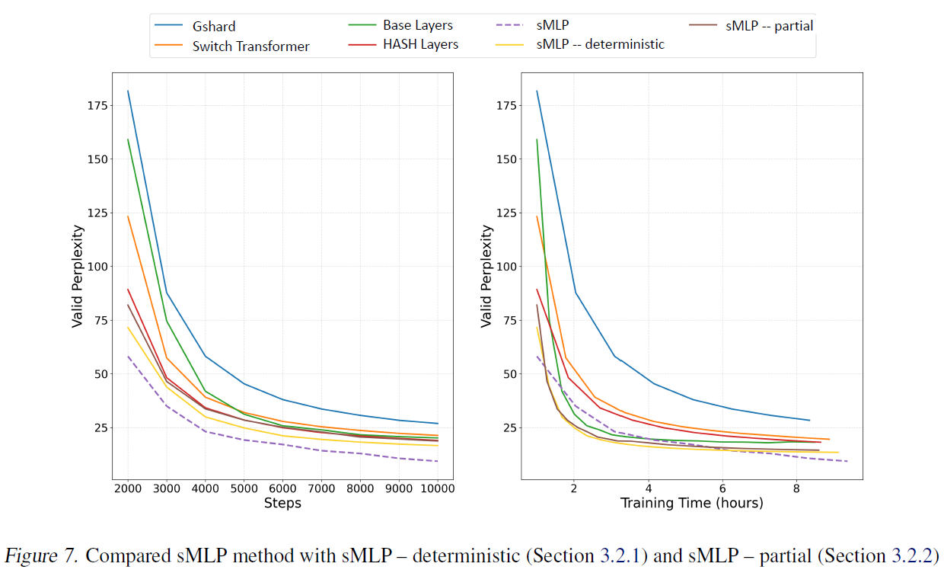
sMLP
Background
Related works
sMLP
Results
Conclusion

Slide 12

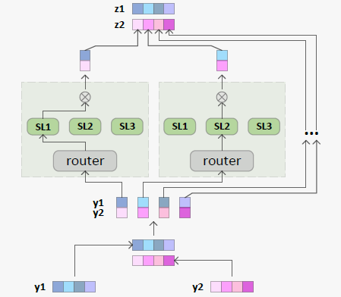
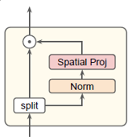

sMLP
Background
Related works
sMLP
Results
Conclusion
chunk hidden representation along the hidden dimension
send chunked vectors to different experts
Notes:
在优化routing算法之后，就可以对Spatial Gating Unit 转成moe结构，文中称为sMOE，将块向量 （chunked vectors）发送给不同的专家， 每个专家的结构都是Spatial Gating Unit。
作者是通过设计了一个Deterministic Routing的策略，成功地将gmlp中最核心的Spatial Gating Unit 也成功地，有效地转化成了moe结构

Slide 13
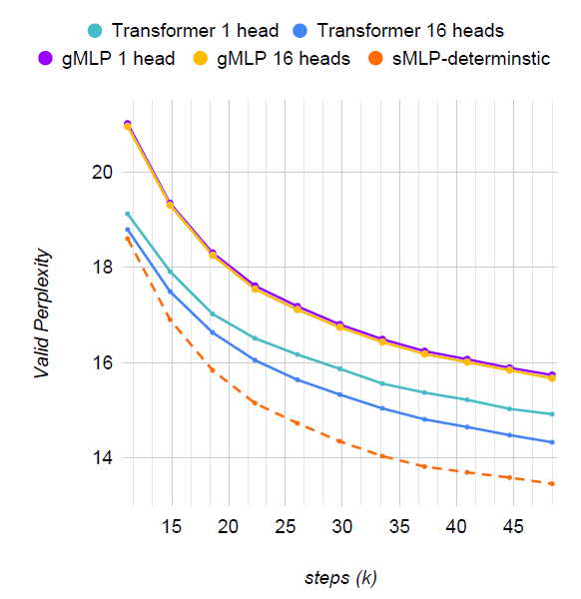
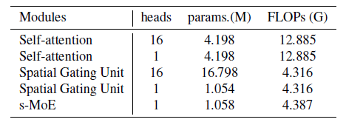
Results
Background
Dataset：
· RoBERTa （Five English-language corpus）
Related works
sMLP
Results
Conclusion
Notes:
接下来看一下实验结果，作者使用了roberta实验中所用的数据集，即五种英语语言的语料库作为训练集。任务是language modeling。作者选择了验证集上的困惑度作为度量。
从图中可以看出，smlp的性能明显要优于transformer，优于gmlp。
作者将sMoe的参数量以及flops，和自注意力模块，以及Spatial Gating Unit 进行对比（这里sMoE的参数量应该是每次训练时激活的参数量？），发现sMoE在训练时激活的参数量以及 flops大致和单头的Spatial Gating Unit 持平，同时要远远低于自注意力。
从结果上来看，smlp的结果可以说非常不错，之前提出的gmlp虽然参数量很小，但是在NLP任务上，性能是要比transformer略差的，但是sMlp在保留这种all-mlp结构的优点时，同时性能也要超过传统的transformer，可以说结果是非常promising的。

Slide 14
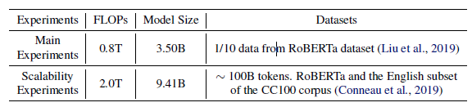
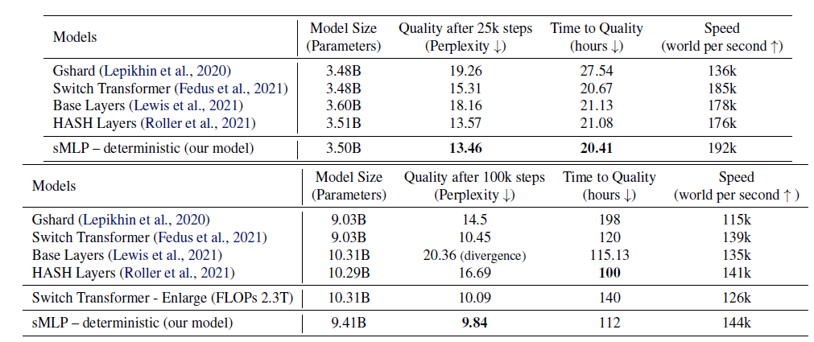
Results
Background
Related works
sMLP
Results
Conclusion
Notes:
接下来，是smlp与其它几种基于transformer结构的moe模型的对比，作者做了两组实验，分别测试了不同model size下，各个模型的表现，可以看出，smlp的性能，以及收敛速度上，效果都是非常不错的。不过在运算速度上要略微差一些。

Slide 15
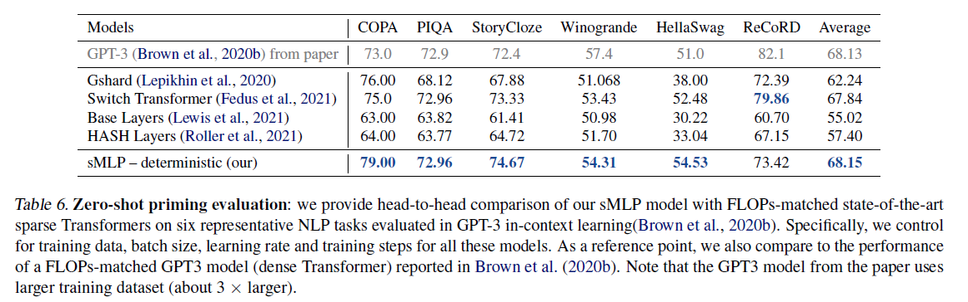
Results
Background
Expressiveness
Related works
sMLP
Results
· By less than 33% of pre-training data, sMLP can exhibit a
better zero-shot ability than GPT-3.
Conclusion
Notes:
最后，作者是又刷了一组实验，测试了smlp在下游任务上做zero-shot的表现，在原先的四组基线外，作者又加入了一组GPT-3的实验，作为强基线。从结果上来看，SMLP的zero-shot性能非常出色，平均性能甚至要略微优于GPT3一些。值得一提的是，smlp所用的预训练数据，量只有GPT3的三分之一。这表明，smlp在下游任务上也是非常有前景的。之前的gmlp一个非常大的缺点，就是其在下游任务上的泛化性能较差。但是moe大大地提升了这种all-mlp结构的表达能力expressiveness, 二者的结合带来了非常promising的成果。

Slide 16
Paper Reading
Efficient Language Modeling with Sparse all-MLP
Thanks for listening!
Reporter：Yuan Xie

